Slide 1
Тема: Технология приготовления мучных кондитерских изделий.
Цель урока - обобщить изученный материал по приготовлению различного вида теста и изделий из него, выявить «трудные» места в приготовлении, установить причины выпуска продукции не соответствующей стандартам и наметить план мероприятий по устранению недостатков.

Slide 2
Лист оценивания (пятибалльная система)
Ф.И. студента | Самооценка | Оценка старшего группы | Сигналь ные карточки | Общий балл
Сигнальные карточки:
Красная карточка-5 баллов
Желтая карточка-4 балла
Зеленая карточка-3 балла
Белая карточка-2 балла

Slide 3
Вопрос:
Какие виды теста используют при приготовлении мучных кондитерских изделий?

Slide 4
Правильный ответ:
Песочное
Вафельное
Сдобно-пресное
Заварное
Слоеное
Пряничное
Бисквитное
Воздушное
Воздушно-ореховое
Миндальное
Крошковый п/ф

Slide 5
Вопрос:
Какие факторы могут повлиять на качество продукции и увеличение производительности в целом?

Slide 6
Правильный ответ:
Замес теста
2
3
Оборудование
Сырье
1
Качество мучных кондитерских изделий
Выпечка полуфабрикатов
Транспорти
рование
4
7
Формование
и отделка
Упаковка и хранение
5
6

Slide 7
Деловая игра
I гр.- специалисты по приготовлению бисквитного теста и изделий из него.
II гр. - специалисты по приготовлению слоеного теста и изделий из него.
III гр. - специалисты по приготовлению заварного теста и изделий из него.

Slide 8
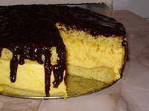
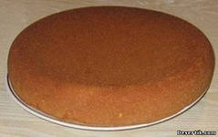

Slide 9
Схема приготовления бисквитного теста
яйца
сахар
мука
эссенция
Взбивание массы
Добавление в массу муки
Формование (разлив теста в формы)
Выпечка, охлаждение, выстаивание п/ф
отделка
Укладка и упаковка

Slide 10
Вопросы:
С каким содержанием клейковины используют муку для бисквитного теста и почему?
Какими способами можно приготовить бисквит?
Как определить окончание процесса выпечки бисквита?

Slide 11
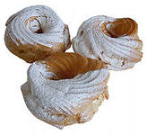
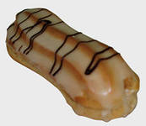

Slide 12
Схема приготовления заварного теста
Масло сливочное
Вода
Раствор соли
Мука
Яйца
Нагрев массы до кипения
Добавление муки, заваривание, перемешивание
Охлаждение массы
Добавление яиц
Отделка
Перекладывание массы в кнондитерский мешок
Отсаживание на листы
Выпечка, охлаждение

Slide 13
Вопросы:
В чем особенность заварного полуфабриката?
Какова должна быть консистенция заварного теста?
Почему при отсаживании теста используют насадку –зубчатую трубочку?

Slide 14
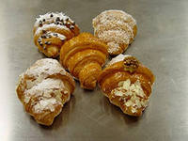
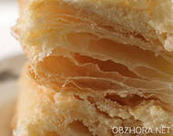

Slide 15
Схема приготовления слоеного теста
Масло
Мука
Вода
Меланж
Соль
Замес теста, отлежка
Раскатка теста (20-25мм)
Смешивание масла с мукой
Закладка масла в пласт
1 раскатка (18-20мм)
2 раскатка (10-11мм)
Охлаждение
3 раскатка
(6-10мм)
Охлаждение

Slide 16
Продолжение схемы
4 раскатка
(5-6мм)
охлаждение
Формование изделий
Выпечка, охлаждение
Отделка

Slide 17
Вопросы:
Для каких целей масло смешивают с мукой?
Почему при разделке теста используют выемки с очень острыми краями?
Какова должна быть температура воздуха в помещении при приготовлении слоеного теста?

Slide 18
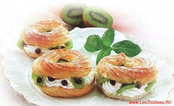
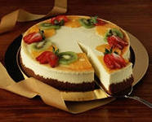
Какие виды изделий можно приготовить из разных видов теста? Назовите «трудные» места в приготовлении различных видов теста
Подведение итогов

Slide 19
Критерии оценок
Количество баллов Оценка
20 баллов и более «5»
15 баллов «4»
10 баллов «3»

Slide 20
Домашнее задание:
Составить технологические схемы на приготовление
воздушного,
песочного,
пряничного теста.

Slide 21
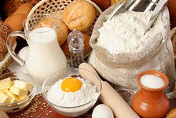

Slide 22
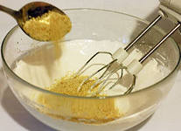

Slide 23
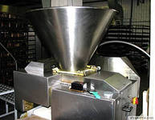

Slide 24
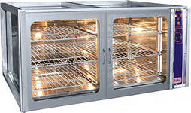

Slide 25
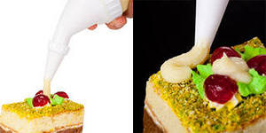

Slide 26
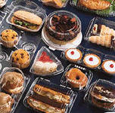
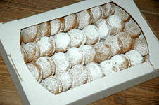

Slide 27
